Slide 1
二分查找法

Slide 2
二分查找法的应用
用于有序的数列

Slide 3
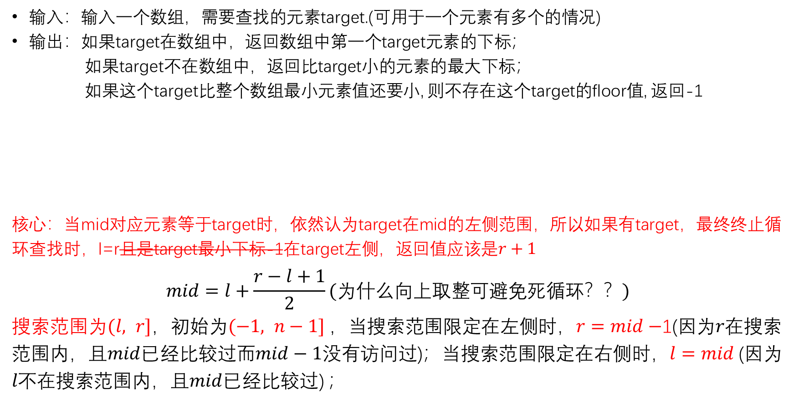
二分查找floor算法
输入：输入一个数组，需要查找的元素target.(可用于一个元素有多个的情况)
输出：如果target在数组中，返回数组中第一个target元素的下标；
如果target不在数组中，返回比target小的元素的最大下标；
如果这个target比整个数组最小元素值还要小, 则不存在这个target的floor值, 返回-1
核心：当mid对应元素等于target时，依然认为target在mid的左侧范围，所以如果有target，最终终止循环查找时，l=r且是target最小下标-1在target左侧，返回值应该是$r+1$
$$mid=l+\frac{r−l+1}{2}(为什么向上取整可避免死循环？？)$$
搜索范围为$(l, r]$，初始为$(−1, n−1]$，当搜索范围限定在左侧时，$r=mid−$1(因为$r在搜索$范围内，且$mid$已经比较过而$mid−1没有$访问过)；当搜索范围限定在右侧时，$l=mid$ (因为$l不在搜索$范围内，且$mid$已经比较过) ；
0 | 1 | 2 | 3 | 4 | 5 | 6 | 7 | 8 | 9 | 10 | 11 | 12 | 13 | 14 | 15
1 | 1 | 1 | 2 | 2 | 2 | 2 | 2 | 4 | 4 | 5 | 5 | 5 | 6 | 6 | 6

Slide 4


为什么$mid$要向上取整
$$mid=l+\frac{r−l+1}{2}$$
原因：避免死循环，但是依然没有理解为什么可以避免死循环？？？
可以简单地理解：因为floor算法搜索范围是$\left(l, r\right]=(−1, n−1]，$所以$mid$向上取整，避免取到-1

Slide 5
二分查找floor实例1
0 | 1 | 2 | 3 | 4 | 5 | 6 | 7 | 8 | 9 | 10 | 11 | 12 | 13 | 14 | 15
1 | 1 | 1 | 2 | 2 | 2 | 2 | 2 | 4 | 4 | 5 | 5 | 5 | 6 | 6 | 6
输入：输入上述数组，需要查找的元素为5
输出：返回下标10

Slide 6
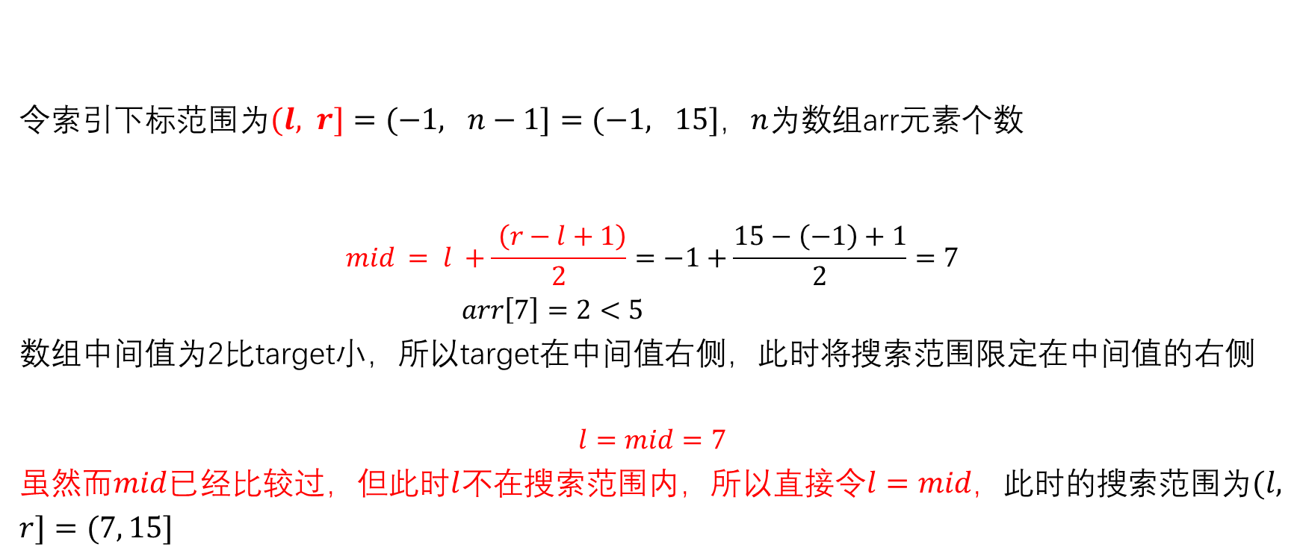
二分查找floor实例1
0 | 1 | 2 | 3 | 4 | 5 | 6 | 7 | 8 | 9 | 10 | 11 | 12 | 13 | 14 | 15
1 | 1 | 1 | 2 | 2 | 2 | 2 | 2 | 4 | 4 | 5 | 5 | 5 | 6 | 6 | 6
令索引下标范围为$(l, r]=(−1, n−1]=(−1, 15]$，$n$为数组arr元素个数
$$mid = l +\frac{ \left(r−l+1\right)}{2}=−1+\frac{15−\left(−1\right)+1}{2}=7$$
$arr\left[7\right]=2<5$
数组中间值为2比target小，所以target在中间值右侧，此时将搜索范围限定在中间值的右侧
$$l=mid=7$$
虽然而$mid$已经比较过，但此时$l$不在搜索范围内，所以直接令$l=mid，$此时的搜索范围为$(l, r]=(7, 15]$

Slide 7
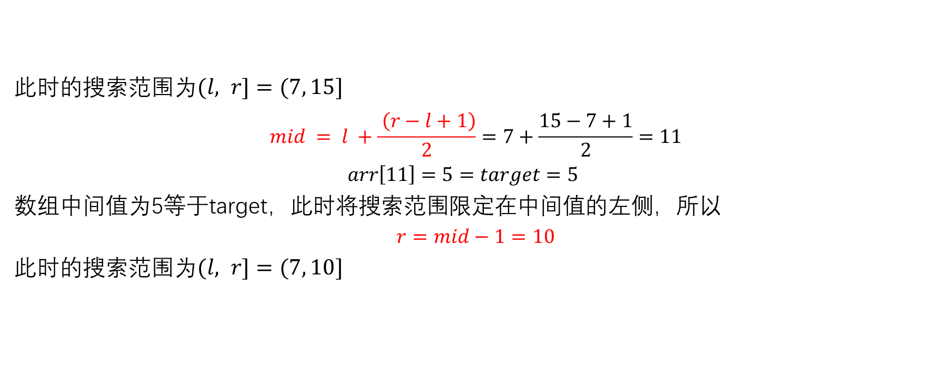
二分查找floor实例1
0 | 1 | 2 | 3 | 4 | 5 | 6 | 7 | 8 | 9 | 10 | 11 | 12 | 13 | 14 | 15
1 | 1 | 1 | 2 | 2 | 2 | 2 | 2 | 4 | 4 | 5 | 5 | 5 | 6 | 6 | 6
此时的搜索范围为$(l, r]=(7, 15]$
$$mid = l +\frac{ \left(r−l+1\right)}{2}=7+\frac{15−7+1}{2}=11$$
$arr\left[11\right]=5=target=5$
数组中间值为5等于target，此时将搜索范围限定在中间值的左侧，所以
$$r=mid−1=10$$
此时的搜索范围为$(l, r]=(7, 10]$

Slide 8
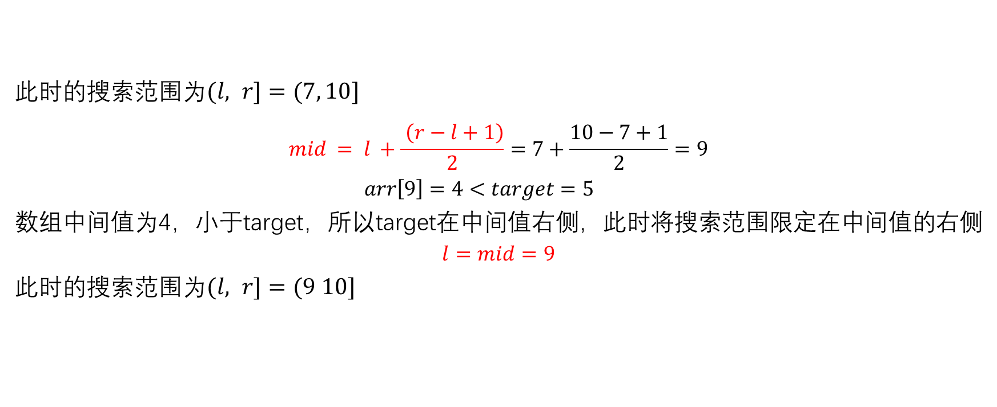
二分查找floor实例1
0 | 1 | 2 | 3 | 4 | 5 | 6 | 7 | 8 | 9 | 10 | 11 | 12 | 13 | 14 | 15
1 | 1 | 1 | 2 | 2 | 2 | 2 | 2 | 4 | 4 | 5 | 5 | 5 | 6 | 6 | 6
此时的搜索范围为$(l, r]=(7, 10]$
$$mid = l +\frac{ \left(r−l+1\right)}{2}=7+\frac{10−7+1}{2}=9$$
$arr\left[9\right]=4<target=5$
数组中间值为4，小于target，所以target在中间值右侧，此时将搜索范围限定在中间值的右侧
$$l=mid=9$$
此时的搜索范围为$(l, r]=(9 10]$

Slide 9
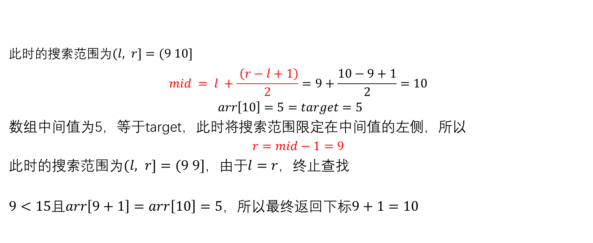
二分查找floor实例1
0 | 1 | 2 | 3 | 4 | 5 | 6 | 7 | 8 | 9 | 10 | 11 | 12 | 13 | 14 | 15
1 | 1 | 1 | 2 | 2 | 2 | 2 | 2 | 4 | 4 | 5 | 5 | 5 | 6 | 6 | 6
此时的搜索范围为$(l, r]=(9 10]$
$$mid = l +\frac{ \left(r−l+1\right)}{2}=9+\frac{10−9+1}{2}=10$$
$arr\left[10\right]=5=target=5$
数组中间值为5，等于target，此时将搜索范围限定在中间值的左侧，所以
$$r=mid−1=9$$
此时的搜索范围为$(l, r]=(9 9]$，由于$l=r$，终止查找
$9<15$且$arr\left[9+1\right]=arr\left[10\right]=5$，所以最终返回下标$9+1=10$

Slide 10
二分查找floor实例2
输入：输入上述数组，需要查找的元素为3
输出：返回下标小于3的元素的最大下标8
0 | 1 | 3 | 4 | 5 | 6 | 7 | 8 | 9 | 10 | 11 | 12 | 13 | 14 | 15 | 16
1 | 1 | 1 | 2 | 2 | 2 | 2 | 2 | 4 | 4 | 5 | 5 | 5 | 6 | 6 | 6

Slide 11

二分查找floor实例2
0 | 1 | 2 | 3 | 4 | 5 | 6 | 7 | 8 | 9 | 10 | 11 | 12 | 13 | 14 | 15
1 | 1 | 1 | 2 | 2 | 2 | 2 | 2 | 4 | 4 | 5 | 5 | 5 | 6 | 6 | 6
搜索范围为$(l, r]=(−1, 15]$
$$mid=l+\frac{r−l+1}{2}=−1+\frac{15−\left(−1\right)+1}{2}=7$$
$$arr\left[7\right]=2<tartet=3$$
中间值小于target=3，所以目标应该在$mid$下标的右侧
$$l=mid=7$$
此时的搜索范围为$(l, r]=(7, 15]$

Slide 12

二分查找floor实例2
0 | 1 | 2 | 3 | 4 | 5 | 6 | 7 | 8 | 9 | 10 | 11 | 12 | 13 | 14 | 15
1 | 1 | 1 | 2 | 2 | 2 | 2 | 2 | 4 | 4 | 5 | 5 | 5 | 6 | 6 | 6
搜索范围为$(l, r]=(7, 15]$
$$mid=l+\frac{r−l+1}{2}=7+\frac{15−7+1}{2}=11$$
$$arr\left[11\right]=5>tartet=3$$
中间值大于target=3，所以目标应该在$mid$下标的左侧
$$r=mid−1=10$$
此时的搜索范围为$(l, r]=(7, 10]$

Slide 13

二分查找floor实例2
0 | 1 | 2 | 3 | 4 | 5 | 6 | 7 | 8 | 9 | 10 | 11 | 12 | 13 | 14 | 15
1 | 1 | 1 | 2 | 2 | 2 | 2 | 2 | 4 | 4 | 5 | 5 | 5 | 6 | 6 | 6
此时的搜索范围为$(l, r]=(7, 10]$
$$mid=l+\frac{r−l+1}{2}=7+\frac{10−7+1}{2}=9$$
$$arr\left[9\right]=4>tartet=3$$
中间值大于target=3，所以目标应该在$mid$下标的左侧
$$r=mid−1=8$$
此时的搜索范围为$(l, r]=(7, 8]$

Slide 14
二分查找floor实例2
0 | 1 | 2 | 3 | 4 | 5 | 6 | 7 | 8 | 9 | 10 | 11 | 12 | 13 | 14 | 15
1 | 1 | 1 | 2 | 2 | 2 | 2 | 2 | 4 | 4 | 5 | 5 | 5 | 6 | 6 | 6
此时的搜索范围为$(l, r]=(7, 10]$
$$mid=l+\frac{r−l+1}{2}=7+\frac{10−7+1}{2}=9$$
$$arr\left[9\right]=4>tartet=3$$
中间值大于target=3，所以目标应该在$mid$下标的左侧
$$r=mid−1=8$$
此时的搜索范围为$(l, r]=(7, 8]$

Slide 15

二分查找floor实例2
0 | 1 | 2 | 3 | 4 | 5 | 6 | 7 | 8 | 9 | 10 | 11 | 12 | 13 | 14 | 15
1 | 1 | 1 | 2 | 2 | 2 | 2 | 2 | 4 | 4 | 5 | 5 | 5 | 6 | 6 | 6
此时的搜索范围为$(l, r]=(7, 8]$
$$mid=l+\frac{r−l+1}{2}=7+\frac{8−7+1}{2}=8$$
$$arr\left[8\right]=4>tartet=3$$
中间值大于target=3，所以目标应该在$mid$下标的左侧
$$r=mid−1=7$$
此时的搜索范围为$(l, r]=(7, 7]$，由于$l=r$，终止查找

Slide 16
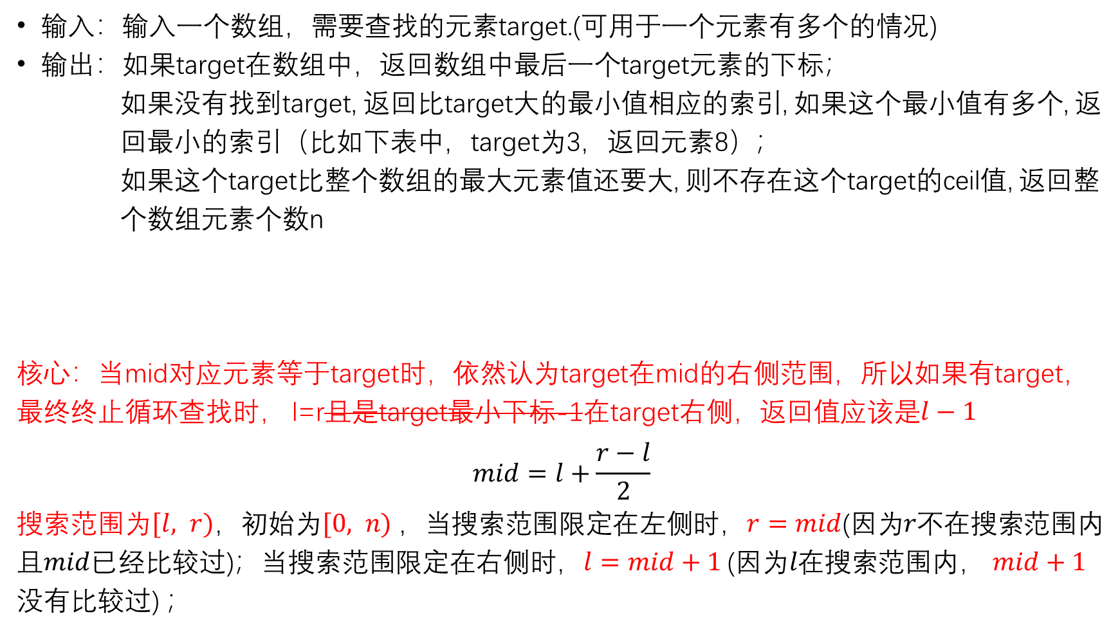
二分查找ceil算法
输入：输入一个数组，需要查找的元素target.(可用于一个元素有多个的情况)
输出：如果target在数组中，返回数组中最后一个target元素的下标；
如果没有找到target, 返回比target大的最小值相应的索引, 如果这个最小值有多个, 返 回最小的索引（比如下表中，target为3，返回元素8）；
如果这个target比整个数组的最大元素值还要大, 则不存在这个target的ceil值, 返回整 个数组元素个数n
核心：当mid对应元素等于target时，依然认为target在mid的右侧范围，所以如果有target，最终终止循环查找时， l=r且是target最小下标-1在target右侧，返回值应该是$l−1$
$$mid=l+\frac{r−l}{2}$$
搜索范围为$[l, r)$，初始为$[0, n)$，当搜索范围限定在左侧时，$r=mid$(因为$r不在搜索$范围内且$mid$已经比较过)；当搜索范围限定在右侧时，$l=mid+1$ (因为$l在搜索$范围内， $mid+1$没有比较过) ；
0 | 1 | 2 | 3 | 4 | 5 | 6 | 7 | 8 | 9 | 10 | 11 | 12 | 13 | 14 | 15
1 | 1 | 1 | 2 | 2 | 2 | 2 | 2 | 4 | 4 | 5 | 5 | 5 | 6 | 6 | 6

Slide 17


为什么$mid$要向下取整
$$mid=l+\frac{r−l}{2}$$
原因：避免死循环，但是依然没有理解为什么可以避免死循环？？？
可以简单地理解：因为floor算法搜索范围是$[l, r)=(0, n]，$所以$mid$向下取整，避免取到n

Slide 18
二分查找floor实例1
0 | 1 | 2 | 3 | 4 | 5 | 6 | 7 | 8 | 9 | 10 | 11 | 12 | 13 | 14 | 15
1 | 1 | 1 | 2 | 2 | 2 | 2 | 2 | 4 | 4 | 5 | 5 | 5 | 6 | 6 | 6
输入：输入上述数组，需要查找的元素为5
输出：返回下标12

Slide 19
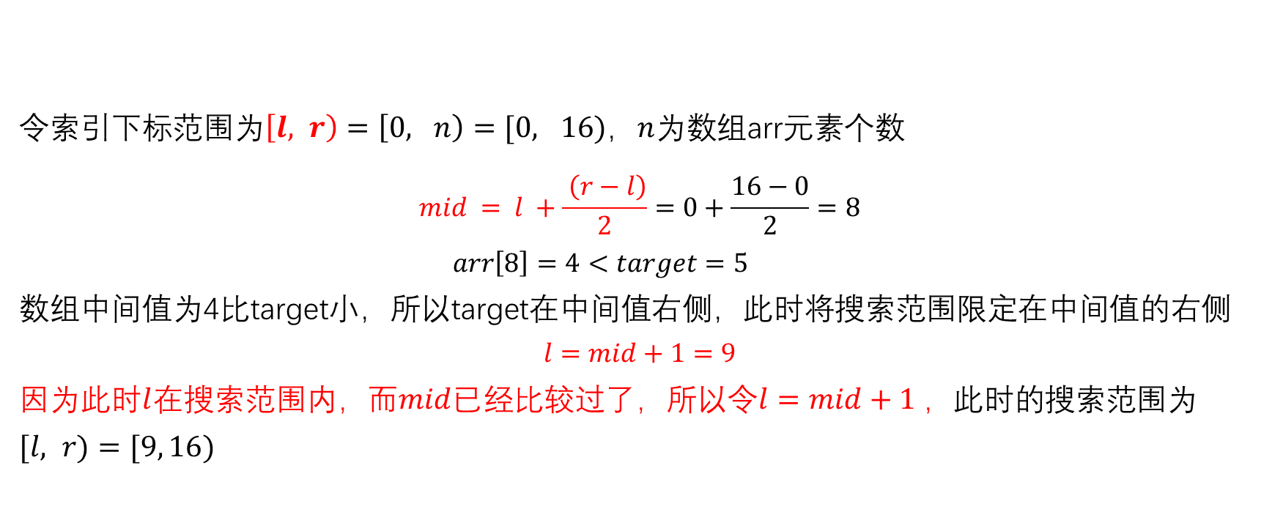
二分查找ceil实例1
0 | 1 | 2 | 3 | 4 | 5 | 6 | 7 | 8 | 9 | 10 | 11 | 12 | 13 | 14 | 15
1 | 1 | 1 | 2 | 2 | 2 | 2 | 2 | 4 | 4 | 5 | 5 | 5 | 6 | 6 | 6
令索引下标范围为$\left[l, r\right)=\left[0, n\right)=[0, 16)$，$n$为数组arr元素个数
$$mid = l +\frac{ \left(r−l\right)}{2}=0+\frac{16−0}{2}=8$$
$arr\left[8\right]=4<target=5$
数组中间值为4比target小，所以target在中间值右侧，此时将搜索范围限定在中间值的右侧
$$l=mid+1=9$$
因为此时$l$在搜索范围内，而$mid$已经比较过了，所以令$l=mid+1$，此时的搜索范围为 $[l, r)=[9, 16)$

Slide 20
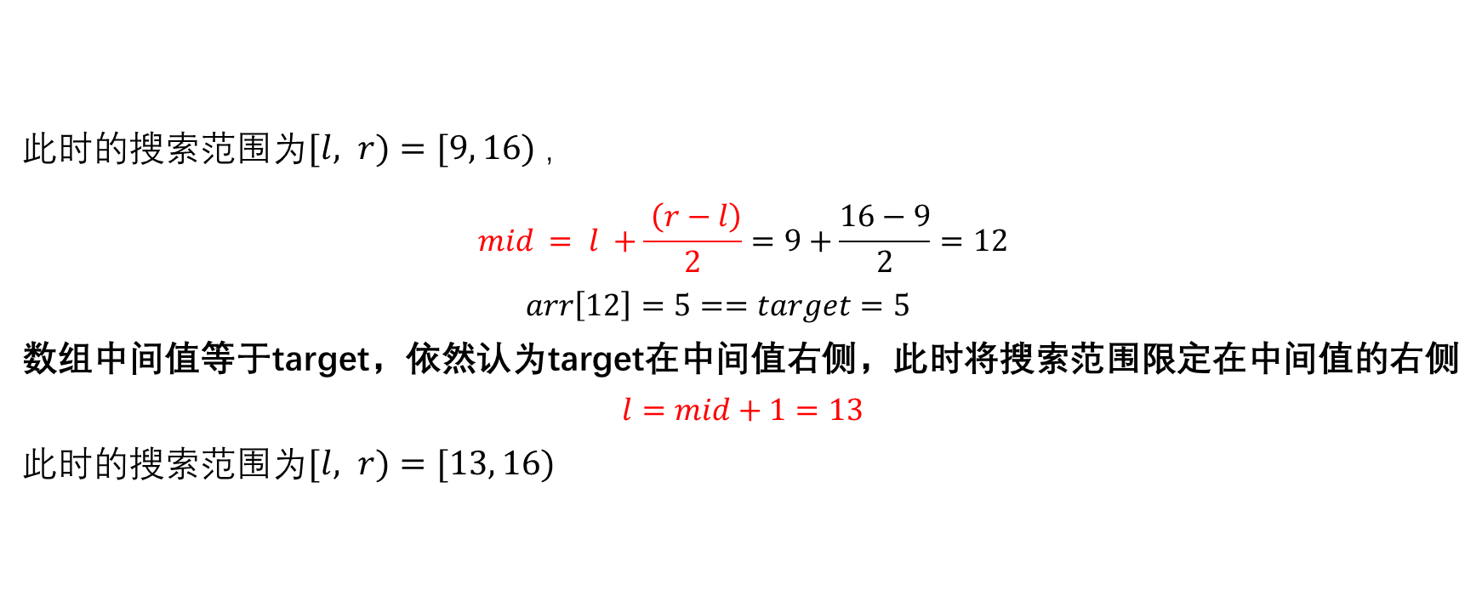
二分查找ceil实例1
0 | 1 | 2 | 3 | 4 | 5 | 6 | 7 | 8 | 9 | 10 | 11 | 12 | 13 | 14 | 15
1 | 1 | 1 | 2 | 2 | 2 | 2 | 2 | 4 | 4 | 5 | 5 | 5 | 6 | 6 | 6
此时的搜索范围为$[l, r)=[9, 16)$，
$$mid = l +\frac{ \left(r−l\right)}{2}=9+\frac{16−9}{2}=12$$
$arr\left[12\right]=5==target=5$
数组中间值等于target，依然认为target在中间值右侧，此时将搜索范围限定在中间值的右侧
$$l=mid+1=13$$
此时的搜索范围为$[l, r)=[13, 16)$

Slide 21
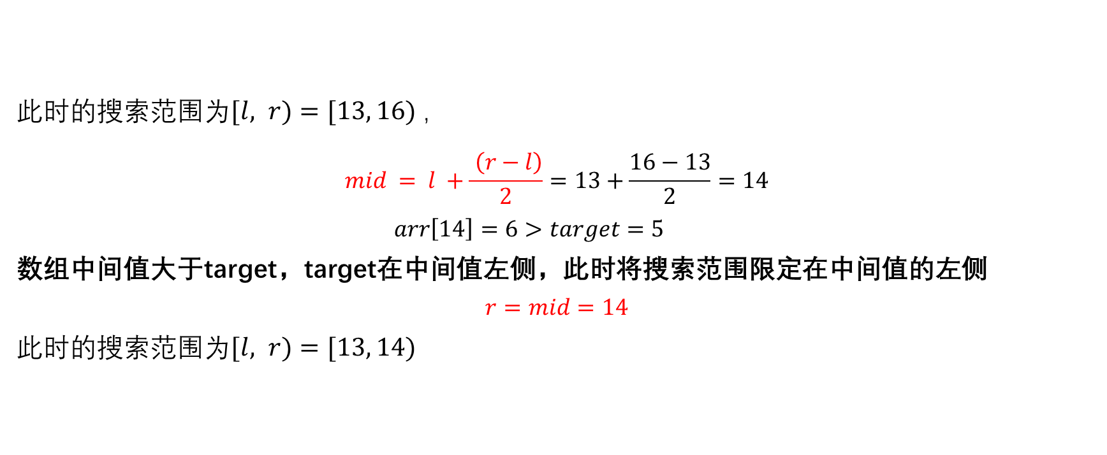
二分查找ceil实例1
0 | 1 | 2 | 3 | 4 | 5 | 6 | 7 | 8 | 9 | 10 | 11 | 12 | 13 | 14 | 15
1 | 1 | 1 | 2 | 2 | 2 | 2 | 2 | 4 | 4 | 5 | 5 | 5 | 6 | 6 | 6
此时的搜索范围为$[l, r)=[13, 16)$，
$$mid = l +\frac{ \left(r−l\right)}{2}=13+\frac{16−13}{2}=14$$
$arr\left[14\right]=6>target=5$
数组中间值大于target，target在中间值左侧，此时将搜索范围限定在中间值的左侧
$$r=mid=14$$
此时的搜索范围为$[l, r)=[13, 14)$

Slide 22
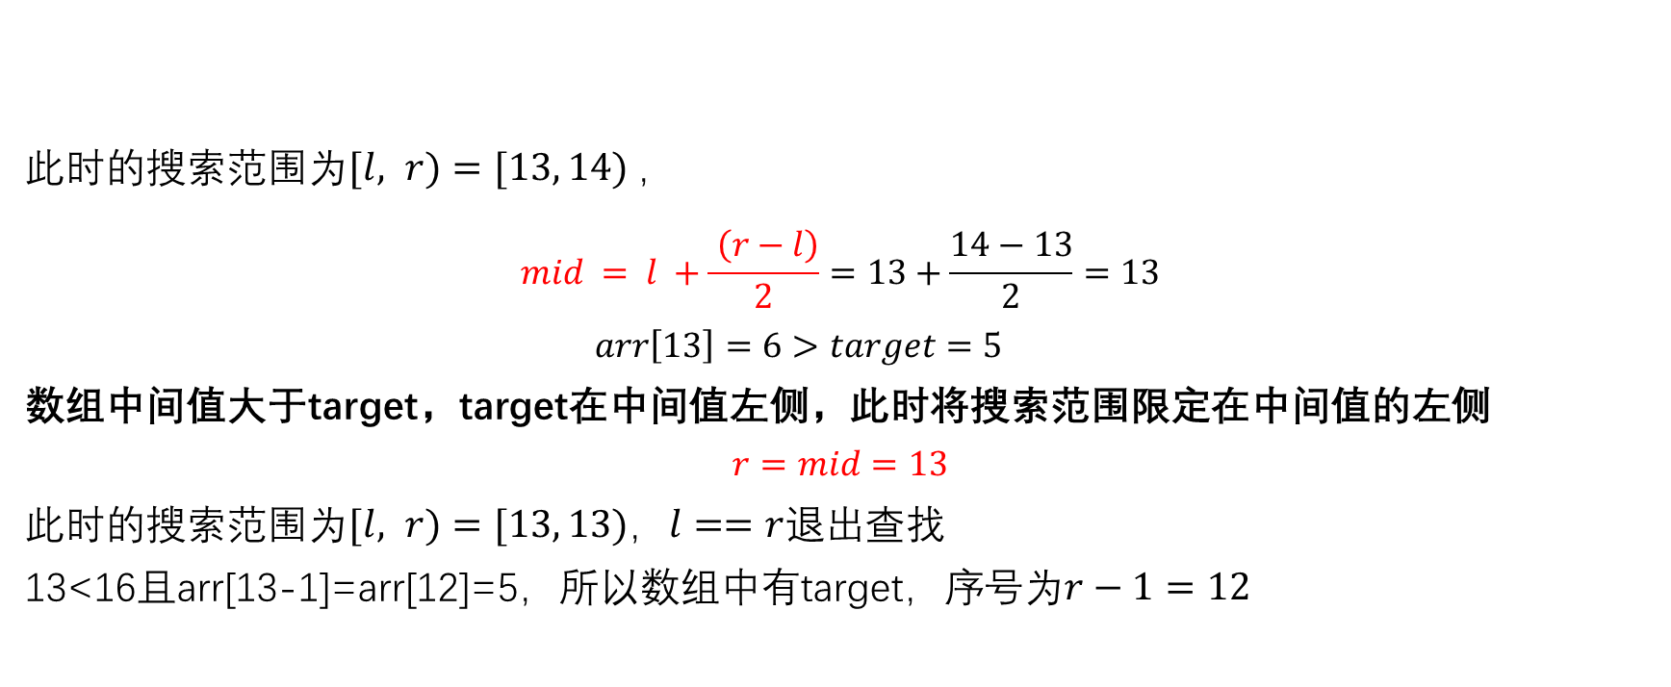
二分查找ceil实例1
0 | 1 | 2 | 3 | 4 | 5 | 6 | 7 | 8 | 9 | 10 | 11 | 12 | 13 | 14 | 15
1 | 1 | 1 | 2 | 2 | 2 | 2 | 2 | 4 | 4 | 5 | 5 | 5 | 6 | 6 | 6
此时的搜索范围为$[l, r)=[13, 14)$，
$$mid = l +\frac{ \left(r−l\right)}{2}=13+\frac{14−13}{2}=13$$
$arr\left[13\right]=6>target=5$
数组中间值大于target，target在中间值左侧，此时将搜索范围限定在中间值的左侧
$$r=mid=13$$
此时的搜索范围为$[l, r)=[13, 13)$，$l==r$退出查找
13<16且arr[13-1]=arr[12]=5，所以数组中有target，序号为$r−1=12$

Slide 23
二分查找ceil实例2
0 | 1 | 2 | 3 | 4 | 5 | 6 | 7 | 8 | 9 | 10 | 11 | 12 | 13 | 14 | 15
1 | 1 | 1 | 2 | 2 | 2 | 2 | 2 | 4 | 4 | 5 | 5 | 5 | 6 | 6 | 6
输入：输入上述数组，需要查找的元素为3
输出：返回下标8

Slide 24
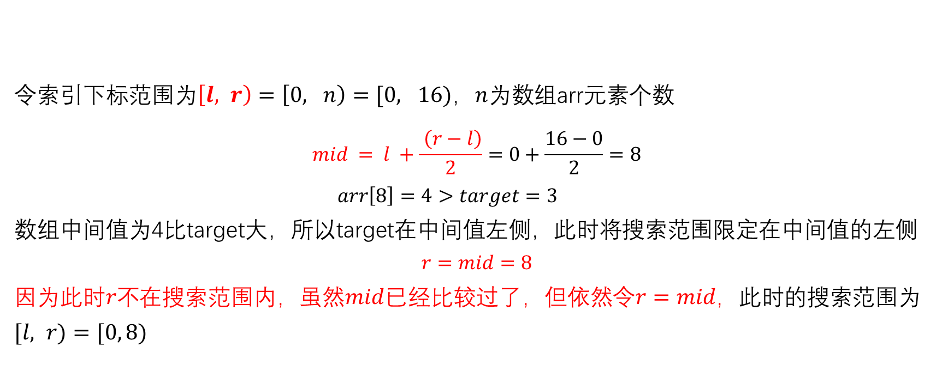
二分查找ceil实例2
0 | 1 | 2 | 3 | 4 | 5 | 6 | 7 | 8 | 9 | 10 | 11 | 12 | 13 | 14 | 15
1 | 1 | 1 | 2 | 2 | 2 | 2 | 2 | 4 | 4 | 5 | 5 | 5 | 6 | 6 | 6
令索引下标范围为$\left[l, r\right)=\left[0, n\right)=[0, 16)$，$n$为数组arr元素个数
$$mid = l +\frac{ \left(r−l\right)}{2}=0+\frac{16−0}{2}=8$$
$arr\left[8\right]=4>target=3$
数组中间值为4比target大，所以target在中间值左侧，此时将搜索范围限定在中间值的左侧
$$r=mid=8$$
因为此时$r不$在搜索范围内，虽然$mid$已经比较过了，但依然令$r=mid，$此时的搜索范围为 $[l, r)=[0, 8)$

Slide 25
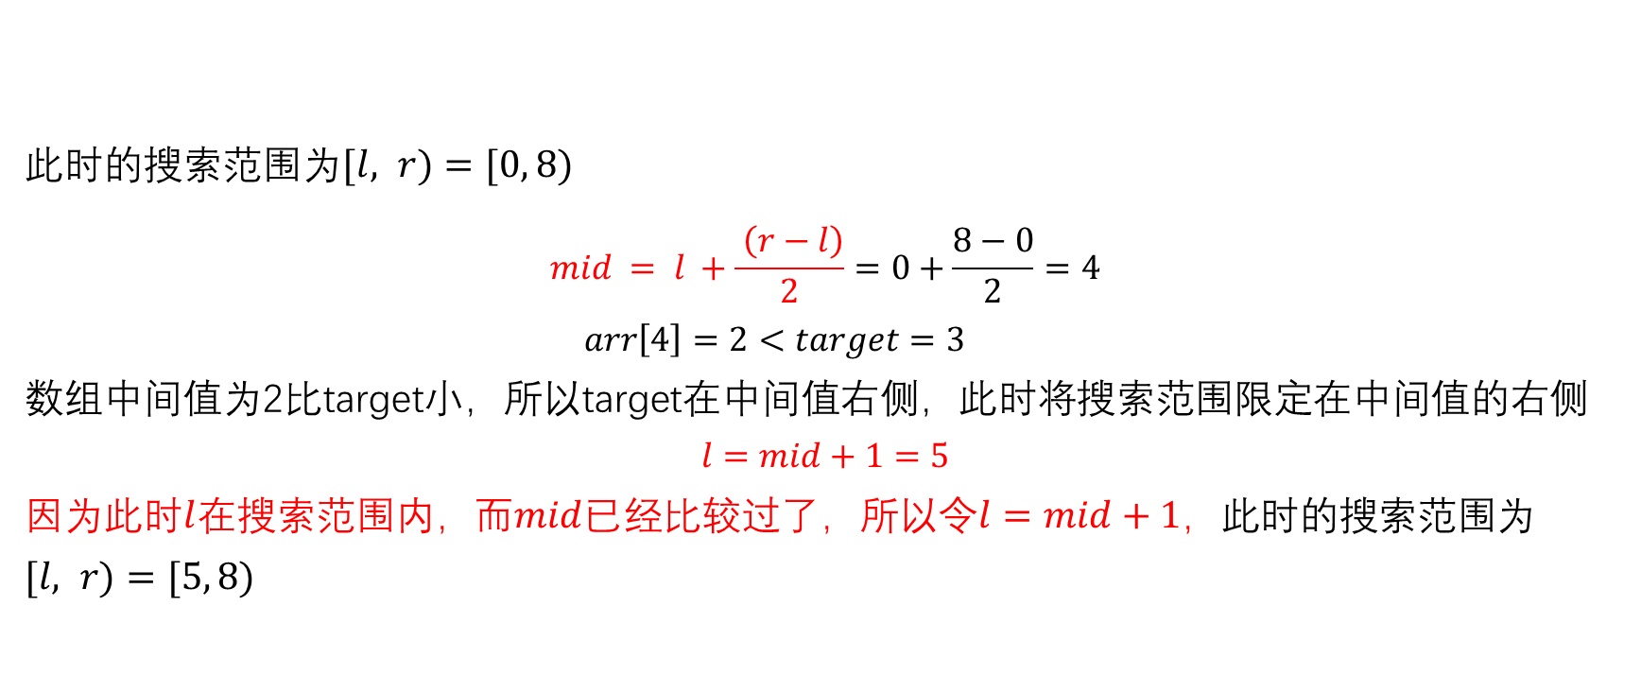
二分查找ceil实例2
0 | 1 | 2 | 3 | 4 | 5 | 6 | 7 | 8 | 9 | 10 | 11 | 12 | 13 | 14 | 15
1 | 1 | 1 | 2 | 2 | 2 | 2 | 2 | 4 | 4 | 5 | 5 | 5 | 6 | 6 | 6
此时的搜索范围为$[l, r)=[0, 8)$
$$mid = l +\frac{ \left(r−l\right)}{2}=0+\frac{8−0}{2}=4$$
$arr\left[4\right]=2<target=3$
数组中间值为2比target小，所以target在中间值右侧，此时将搜索范围限定在中间值的右侧
$$l=mid+1=5$$
因为此时$l$在搜索范围内，而$mid$已经比较过了，所以令$l=mid+1，$此时的搜索范围为 $[l, r)=[5, 8)$

Slide 26
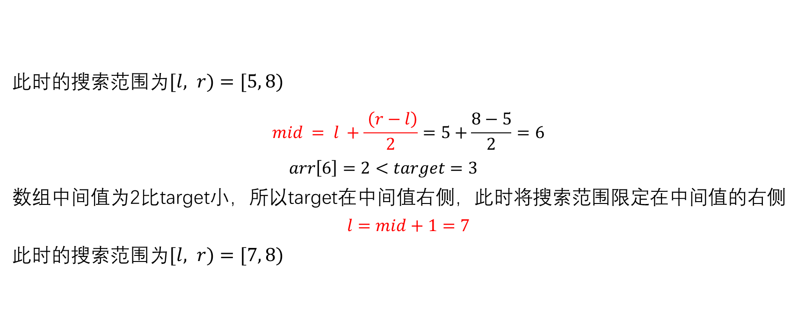
二分查找ceil实例2
0 | 1 | 2 | 3 | 4 | 5 | 6 | 7 | 8 | 9 | 10 | 11 | 12 | 13 | 14 | 15
1 | 1 | 1 | 2 | 2 | 2 | 2 | 2 | 4 | 4 | 5 | 5 | 5 | 6 | 6 | 6
此时的搜索范围为$[l, r)=[5, 8)$
$$mid = l +\frac{ \left(r−l\right)}{2}=5+\frac{8−5}{2}=6$$
$arr\left[6\right]=2<target=3$
数组中间值为2比target小，所以target在中间值右侧，此时将搜索范围限定在中间值的右侧
$$l=mid+1=7$$
此时的搜索范围为$[l, r)=[7, 8)$

Slide 27
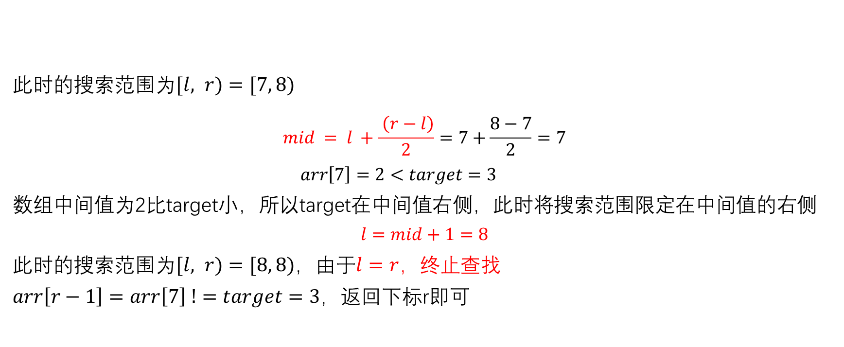
二分查找ceil实例2
0 | 1 | 2 | 3 | 4 | 5 | 6 | 7 | 8 | 9 | 10 | 11 | 12 | 13 | 14 | 15
1 | 1 | 1 | 2 | 2 | 2 | 2 | 2 | 4 | 4 | 5 | 5 | 5 | 6 | 6 | 6
此时的搜索范围为$[l, r)=[7, 8)$
$$mid = l +\frac{ \left(r−l\right)}{2}=7+\frac{8−7}{2}=7$$
$arr\left[7\right]=2<target=3$
数组中间值为2比target小，所以target在中间值右侧，此时将搜索范围限定在中间值的右侧
$$l=mid+1=8$$
此时的搜索范围为$[l, r)=[8, 8)$，由于$l=r$，终止查找 $arr\left[r−1\right]=arr\left[7\right] !=target=3，$返回下标r即可

